Slide 1

Lektion 12 – PAKETIERUNG
Jonas Freiknecht, 2021, v1.3
www.jofre.de

Slide 2
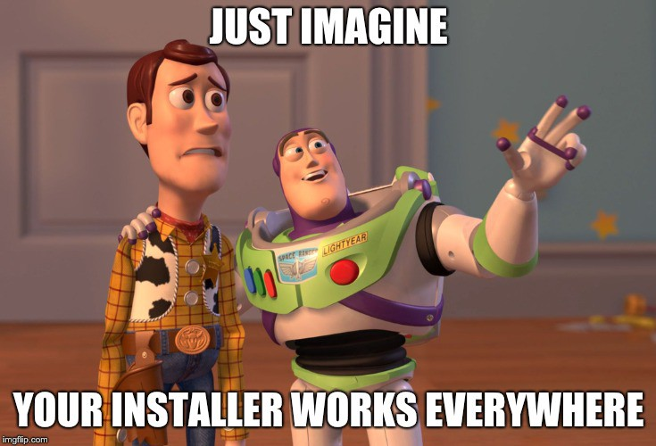
Was wir lernen werden
Entfernen nicht benutzter Bibliotheken mit pyFlake
Paketierung unserer Anwendung über Conda Constructor
Quelle: https://medium.com/@Amet13/building-a-cross-platform-python-installer-using-conda-constructor-f91b70d393

